Slide 1

数据库系统概论
An Introduction to Database System
第七章 数据库设计
河北大学网络空间安全与计算机学院

Slide 2
第七章 数据库设计
7.1 数据库设计概述
7.2 需求分析
7.3 概念结构设计
7.4 逻辑结构设计
7.5 物理结构设计
7.6 数据库的实施和维护
7.7 小结

Slide 3
7.1 数据库设计概述
数据库设计：对于一个给定的应用环境，构造（设计）优化的数据库逻辑模式和物理结构，并据此建立数据库及其应用系统，使之能够有效地存储和管理数据，满足各种用户的应用需求（包括信息管理要求和数据操作要求）。
信息管理要求：在数据库中应该存储和管理哪些数据对象 。
数据操作要求：对数据对象需要进行哪些操作（如查询、增、删、改、统计等操作）。

Slide 4
7.1 数据库设计概述
7.1.1 数据库设计的特点
7.1.2 数据库设计方法
7.1.3 数据库设计的基本步骤（重点）
7.1.4 数据库设计过程中的各级模式

Slide 5
7.1.1 数据库设计的特点
1. 数据库建设的基本规律
三分技术，七分管理，十二分基础数据
管理
数据库建设项目管理
企业（即应用部门）的业务管理
基础数据
数据的收集、整理、组织和不断更新

Slide 6
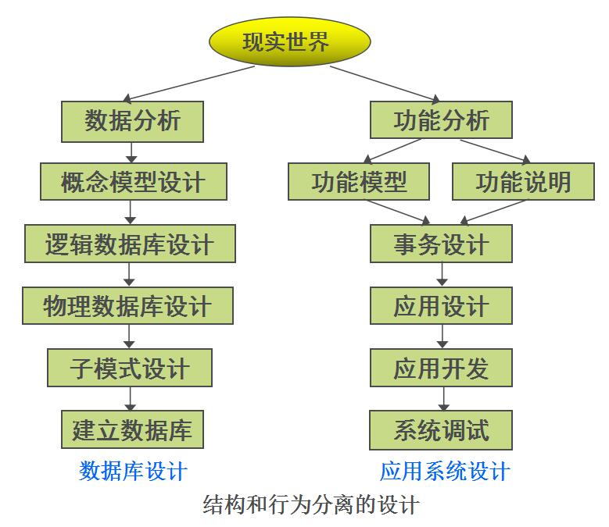
数据库设计的特点（续）
2. 结构（数据）设计和行为（处理）设计相结合
将数据库结构设计和数据处理设计密切结合
【传统的软件工程】侧重行为设计
忽视对应用中数据语义的分析和抽象，只要有可能就尽量推迟数据结构设计的决策。
【早期的数据库设计】侧重结构设计
致力于数据模型和数据库建模方法研究，忽视了行为设计对结构设计的影响。

Slide 7
7.1.2 数据库设计方法
大型数据库设计是涉及多学科的综合性技术，是一项庞大的工程项目。
要求多方面的知识和技术。主要包括：
计算机的基础知识
软件工程的原理和方法
程序设计的方法和技巧
数据库的基本知识
数据库设计技术
应用领域的知识

Slide 8
数据库设计方法（续）
规范设计法
基本思想：过程迭代和逐步求精
典型方法：
新奥尔良（New Orleans）方法
基于E-R模型的数据库设计方法
3NF（第三范式）的设计方法
面向对象的数据库设计方法
统一建模语言（UML）方法

Slide 9
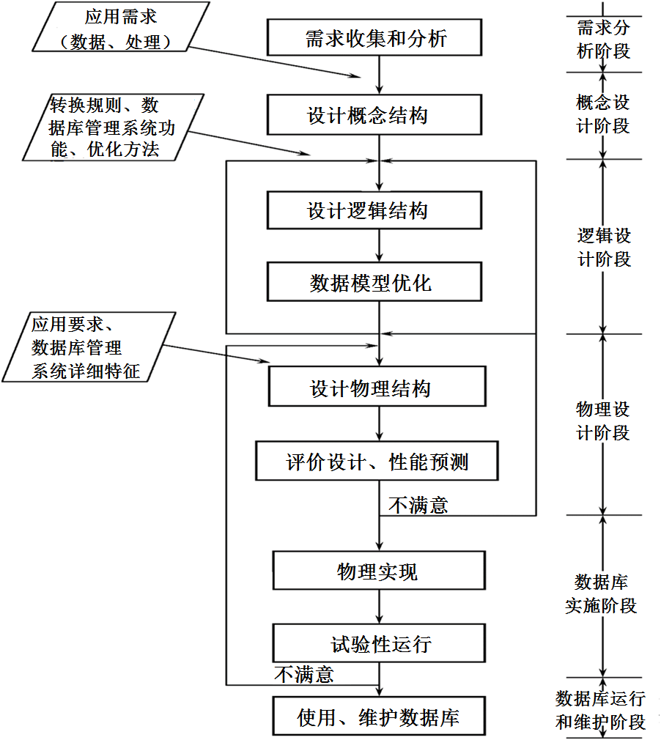
7.1.3 数据库设计的基本步骤
数据库设计分6个阶段
需求分析
概念结构设计
逻辑结构设计
物理结构设计
数据库实施
数据库运行和维护
设计一个完善的数据库应用系统往往是上述6个阶段的不断反复

Slide 10
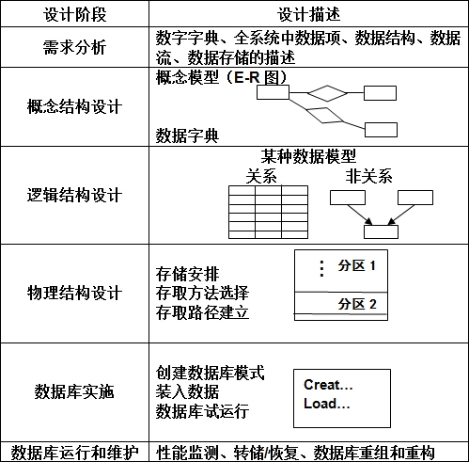
数据库设计的基本步骤（续）
图7.3 数据库设计各个阶段的数据设计描述

Slide 11
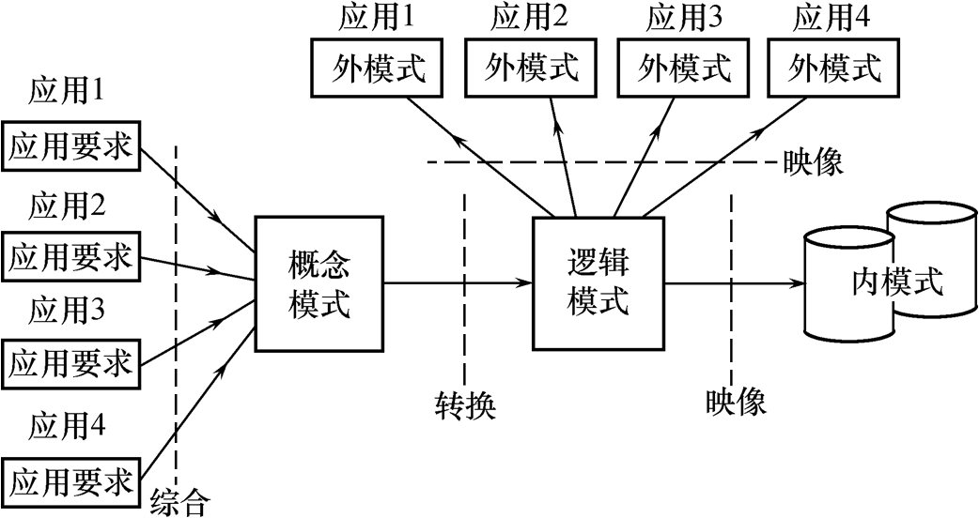
7.1.4 数据库设计过程中的各级模式
数据库的各级模式

Slide 12
数据库设计过程中的各级模式（续）
数据库设计不同阶段形成的数据库各级模式
需求分析阶段：
综合各个用户的应用需求
数据库的各级模式

Slide 13
数据库设计过程中的各级模式（续）
概念设计阶段：
形成独立于机器特点，独
立于各个数据库管理系统产
品的概念模式（E-R图）
数据库设计不同阶段形成的数据库各级模式
数据库的各级模式

Slide 14
数据库设计过程中的各级模式（续）
数据库设计不同阶段形成的数据库各级模式
逻辑设计阶段：
1. 首先将E-R图转换成具体的数据库产品支持的数据模型，如关系模型，
形成数据库逻辑模式
2. 然后根据用户处理的要求、安全性的考虑，在基本表的基础上再建立
必要的视图（View），形成数据的外模式

Slide 15
数据库设计过程中的各级模式（续）
物理设计阶段：
根据数据库管理系统特点和处理的需要，
进行物理存储安排，建立索引，形成数
据库内模式
数据库设计不同阶段形成的数据库各级模式
数据库的各级模式

Slide 16
第七章 数据库设计
7.1 数据库设计概述
7.2 需求分析
7.3 概念结构设计
7.4 逻辑结构设计
7.5 物理结构设计
7.6 数据库的实施和维护
7.7 小结

Slide 17
7.2 需求分析
7.2.1 需求分析的任务
7.2.2 需求分析的方法
7.2.3 数据字典

Slide 18
需求分析（续）
需求分析就是分析用户的要求
详细调查现实世界要处理的对象（组织、部门、企业等）
充分了解原系统（手工系统或计算机系统）工作概况
明确用户的各种需求
在此基础上确定新系统的功能
新系统必须充分考虑今后可能的扩充和改变

Slide 19
需求分析的任务（续）
确定用户最终需求的难点
用户缺少计算机知识，不能准确地表达自己的需求，他们所提出的需求往往不断地变化。
设计人员缺少用户的专业知识，不易理解用户的真正需求，甚至误解用户的需求
解决方法
设计人员必须不断深入地与用户进行交流，才能逐步确定用户的实际需求

Slide 20
7.2 需求分析
7.2.1 需求分析的任务
7.2.2 需求分析的方法
7.2.3 数据字典

Slide 21
7.2.2 需求分析的方法
（1）跟班作业
通过亲身参加业务工作了解业务活动的情况
（2）开调查会
通过与用户座谈来了解业务活动情况及用户需求
（3）请专人介绍
（4）询问
对某些调查中的问题，可以找专人询问
（5）设计调查表请用户填写
调查表设计合理，则很有效
（6）查阅记录
查阅与原系统有关的数据记录

Slide 22
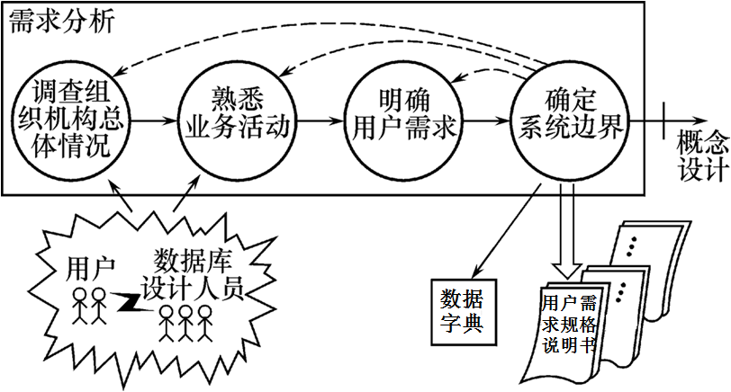
需求分析过程
需求分析过程

Slide 23
7.2 需求分析
7.2.1 需求分析的任务
7.2.2 需求分析的方法
7.2.3 数据字典

Slide 24
7.2.3 数据字典
数据字典是关于数据库中数据的描述，即元数据，不是数据本身
数据字典的内容
数据项
数据结构
数据流
数据存储
处理过程

Slide 25
第七章 数据库设计
7.1 数据库设计概述
7.2 需求分析
7.3 概念结构设计
7.4 逻辑结构设计
7.5 物理结构设计
7.6 数据库的实施和维护
7.7 小结

Slide 26
7.3 概念结构设计
7.3.1 概念模型
7.3.2 E-R模型
*7.3.3 扩展的E-R模型
*7.3.4 UML
7.3.5 概念结构设计

Slide 27
7.3.1 概念模型
将需求分析得到的用户需求抽象为信息结构（即概念模型）的过程就是概念结构设计
描述概念模型的工具
E-R模型

Slide 28
7.3 概念结构设计
7.3.1 概念结构
7.3.2 E-R模型
*7.3.3 扩展的E-R模型
*7.3.4 UML
7.3.5 概念结构设计

Slide 29
7.3.2 E-R模型
1. 实体之间的联系
（1）两个实体型之间的联系：
①一对一联系（1∶1）
②一对多联系（1∶n）
③多对多联系（m∶n）

Slide 30
E-R模型（续）
①一对一联系（1∶1）
如果对于实体集A中的每一个实体，实体集B中至多有一个（也可以没有）实体与之联系，反之亦然，则称实体集A与实体集B具有一对一联系，记为1∶1。
例如，学校里一个班级只有一个正班长，而一个班长只在一个班中任职，则班级与班长之间具有一对一联系。

Slide 31
E-R模型（续）
②一对多联系（1∶n）
如果对于实体集A中的每一个实体，实体集B中有n个实体（n≥0）与之联系，反之，对于实体集B中的每一个实体，实体集A中至多只有一个实体与之联系，则称实体集A与实体集B有一对多联系，记为1∶n。
例如，一个班级中有若干名学生，而每个学生只在一个班级中学习，则班级与学生之间具有一对多联系。

Slide 32
E-R模型（续）
③多对多联系（m∶n）
如果对于实体集A中的每一个实体，实体集B中有n个实体（n≥0）与之联系，反之，对于实体集B中的每一个实体，实体集A中也有m个实体（m≥0）与之联系，则称实体集A与实体集B具有多对多联系，记为m∶n。
例如，一门课程同时有若干个学生选修，而一个学生可以同时选修多门课程，则课程与学生之间具有多对多联系。

Slide 33
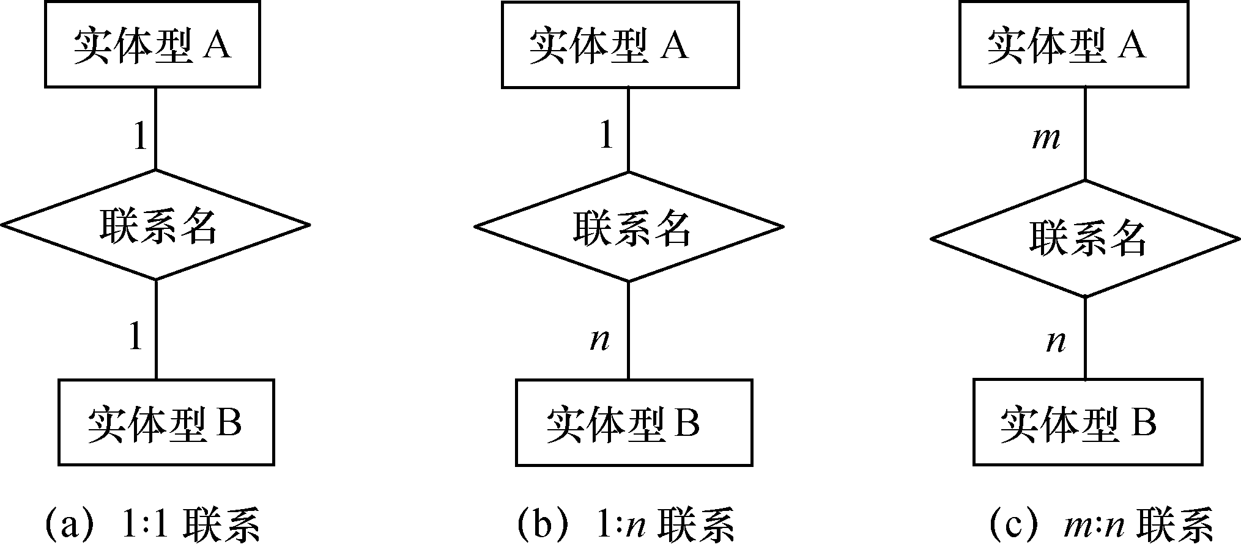
E-R模型（续）
图7.6 两个实体型之间的三类联系

Slide 34
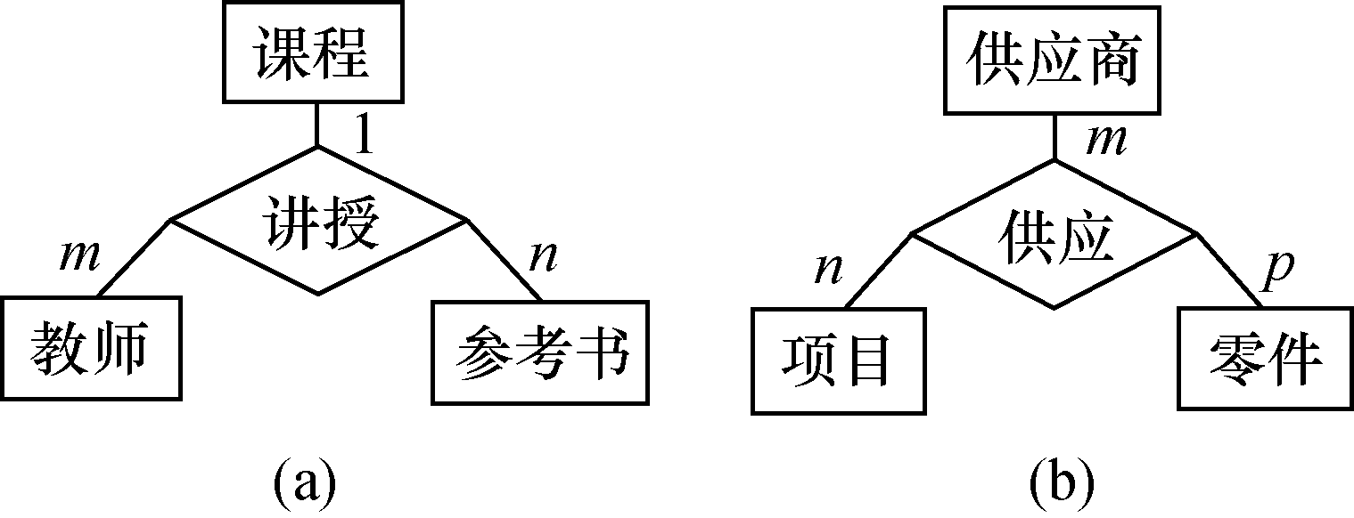
E-R模型（续）
（2）两个以上的实体型之间的联系
一般地，两个以上的实体型之间也存在着一对一、一对多、多对多联系。
对于课程、教师与参考书3个实体型，如果一门课程可以有若干个教师讲授，使用若干本参考书，而每一个教师只讲授一门课程，每一本参考书只供一门课程使用，则课程与教师、参考书之间的联系是一对多的，如图7.7(a)所示。

Slide 35
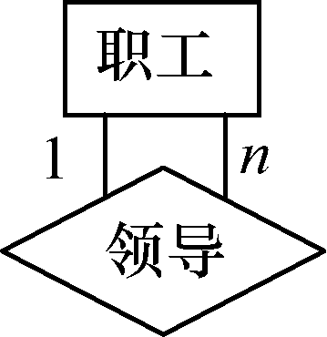
E-R模型（续）
（3）单个实体型内的联系
同一个实体集内的各实体之间也可以存在一对一、一对多、多对多的联系。
例如，职工实体型内部具有领导与被领导的联系，即某一职工（干部）“领导”若干名职工，而一个职工仅被另外一个职工直接领导，因此这是一对多的联系，如图7.8所示。

Slide 36
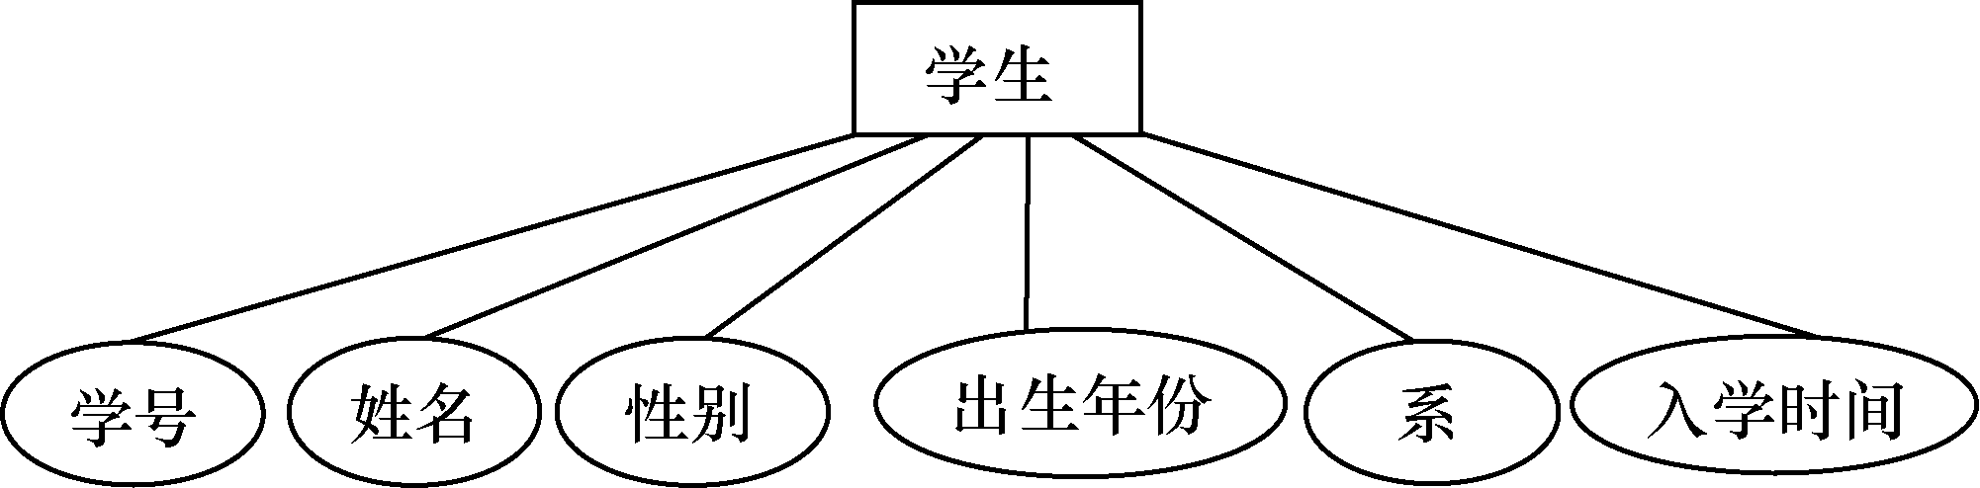
E-R模型（续）
2. E-R图
E-R图提供了表示实体型、属性和联系的方法：
实体型：用矩形表示，矩形框内写明实体名。
属性：用椭圆形表示，并用无向边将其与相应的实体型连接起来。
例如，学生实体具有学号、姓名、性别、出生年份、系、入学时间等属性，用E-R图表示如图7.9所示
图7.9 学生实体及属性

Slide 37
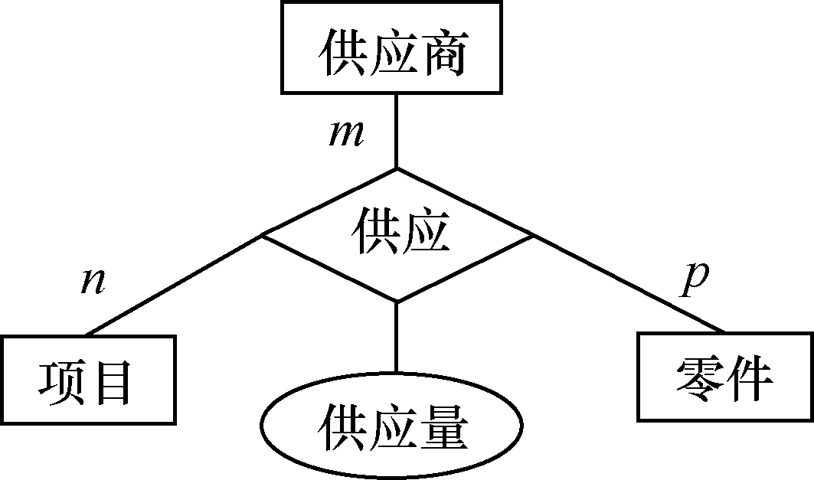
E-R模型（续）
联系：用菱形表示，菱形框内写明联系名，并用无向边分别与有关实体型连接起来，同时在无向边旁标上联系的类型（1∶1，1∶n或m∶n）。
联系可以具有属性
图7.10 联系的属性

Slide 38
E-R模型（续）
3. 一个实例
某个工厂物资管理的概念模型。物资管理涉及的实体有：
仓库：属性有仓库号、面积、电话号码
零件：属性有零件号、名称、规格、单价、描述
供应商：属性有供应商号、姓名、地址、电话号码、账号
项目：属性有项目号、预算、开工日期
职工：属性有职工号、姓名、年龄、职称

Slide 39
E-R模型（续）
这些实体之间的联系如下：
（1） 一个仓库可以存放多种零件，一种零件可以存放在多个
仓库中，因此仓库和零件具有多对多的联系。用库存量
来表示某种零件在某个仓库中的数量。
（2） 一个仓库有多个职工当仓库保管员，一个职工只能在一
个仓库工作，因此仓库和职工之间是一对多的联系。
（3） 职工之间具有领导与被领导关系。即仓库主任领导若
干保管员，因此职工实体型中具有一对多的联系。
（4） 供应商、项目和零件三者之间具有多对多的联系。即一
个供应商可以供给若干项目多种零件，每个项目可以使
用不同供应商供应的零件，每种零件可由不同供应商供
给。

Slide 40
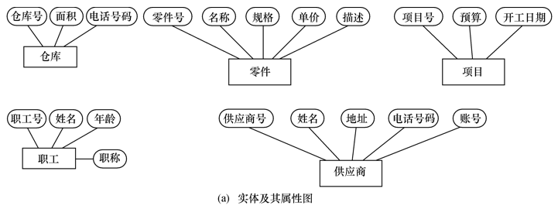
E-R模型（续）

Slide 41
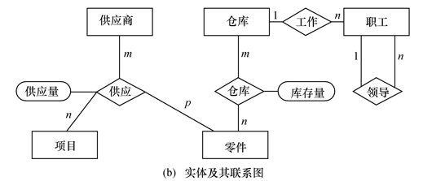
E-R模型（续）

Slide 42
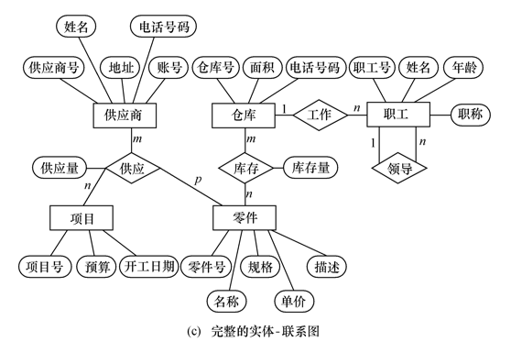
E-R模型（续）

Slide 43
7.3 概念结构设计
7.3.1 概念结构
7.3.2 E-R模型
*7.3.3 扩展的E-R模型
*7.3.4 UML
7.3.5 概念结构设计

Slide 44
7.3.5 概念结构设计
1. 实体与属性的划分原则
为了简化E-R图的处置，现实世界的事物能作为属性对待的，尽量作为属性对待。
两条准则：
（1）作为属性，不能再具有需要描述的性质。属性必须是不可分的数据项，不能包含其他属性。
（2）属性不能与其他实体具有联系，即E-R图中所表示的联系是实体之间的联系。

Slide 45
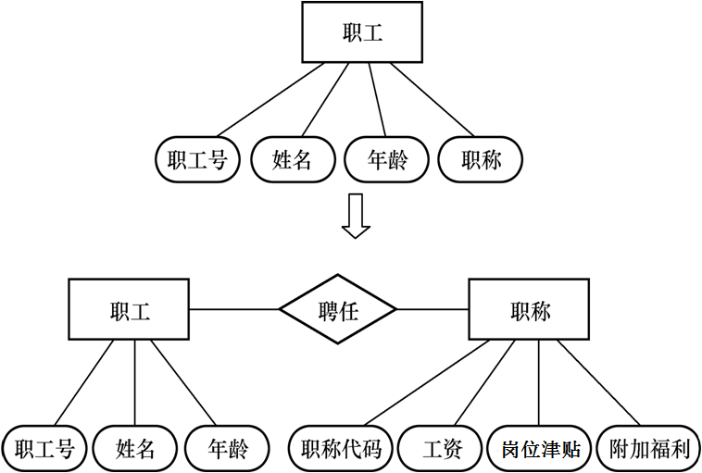
概念结构设计（续）
[例1] 职工是一个实体，职工号、姓名、年龄是职工的属性。
职称如果没有与工资、福利挂钩，根据准则（1）可以作为职工实体的属性
如果不同的职称有不同的工资、住房标准和不同的附加福利，则职称作为一个实体更恰当

Slide 46
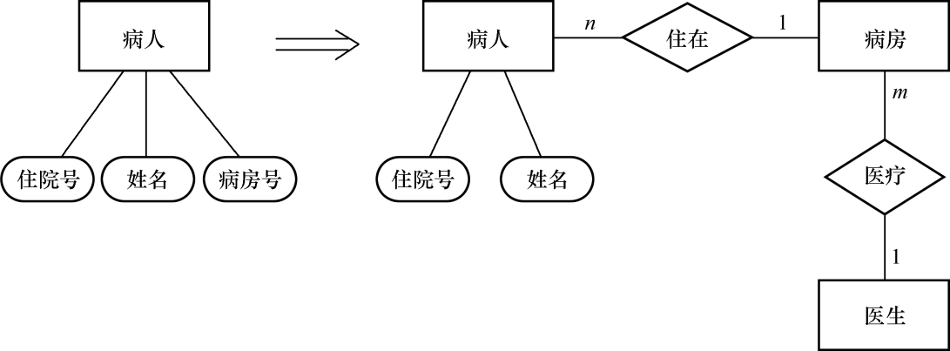
概念结构设计（续）
[例2] 在医院中，一个病人只能住在一个病房，病房号可以作为病人实体的一个属性；
如果病房还要与医生实体发生联系，即一个医生负责几个病房的病人的医疗工作，则根据准则（2） 病房应作为一个实体。

Slide 47
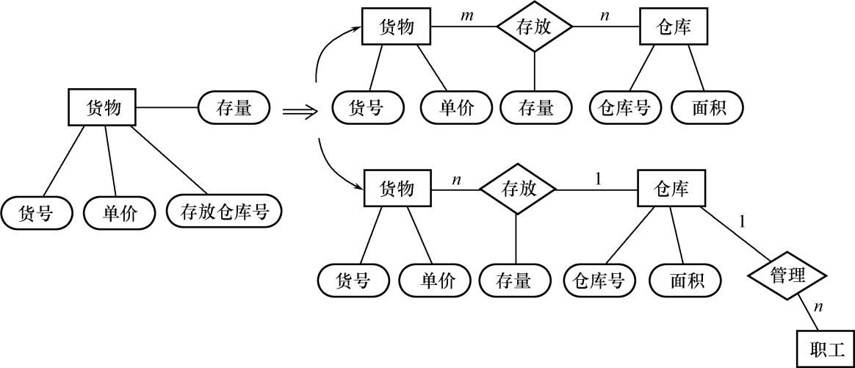
概念结构设计（续）
[例3] 如果一种货物只存放在一个仓库，那么就可以把存放货物的仓库的仓库号作为描述货物存放地点的属性。
如果一种货物可以存放在多个仓库中，或者仓库本身又用面积作为属性，或者仓库与职工发生管理上的联系，那么就应把仓库作为一个实体。

Slide 48
概念结构设计（续）
[例7.1] 销售管理子系统E-R图的设计。
该子系统的主要功能是：
处理顾客和销售员送来的订单
工厂是根据订货安排生产的
交出货物同时开出发票
收到顾客付款后，根据发票存根和信贷情况进行应收款处理

Slide 49
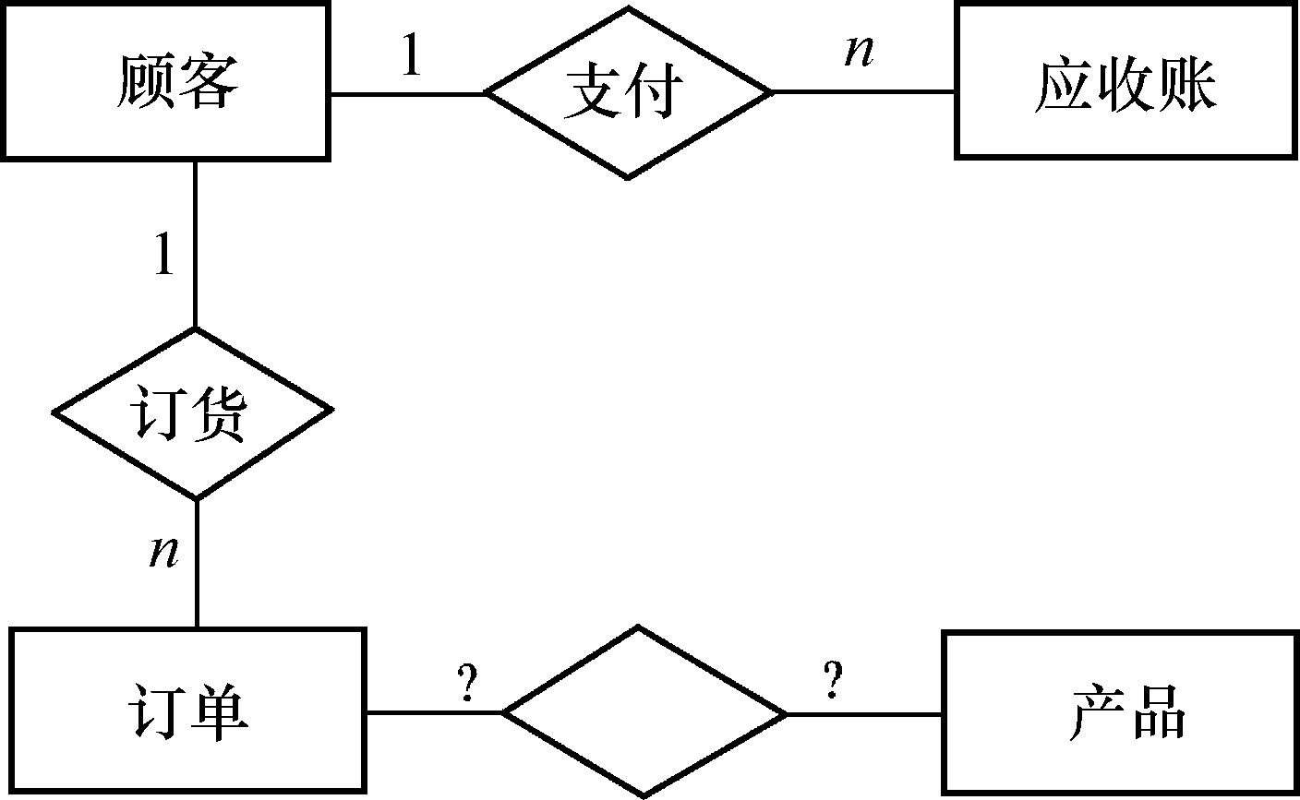
概念结构设计（续）
参照需求分析和数据字典中的详尽描述，遵循前面给出的两个准则，进行了如下调整：
（1）每张订单由订单号、若干头信息和订单细节组成。订单细节又有订货的零件号、数量等来描述。按照准则（2），订单细节就不能作订单的属性处理而应该上升为实体。一张订单可以订若干产品，所以订单与订单细节两个实体之间是1∶n的联系。

Slide 50
概念结构设计（续）
（2）原订单和产品的联系实际上是订单细节和产品的联系。每条订货细节对应一个产品描述，订单处理时从中获得当前单价、产品重量等信息。
（3）工厂对大宗订货给予优惠。每种产品都规定了不同订货数量的折扣，应增加一个“折扣规则”实体存放这些信息，而不应把它们放在产品实体中。

Slide 51
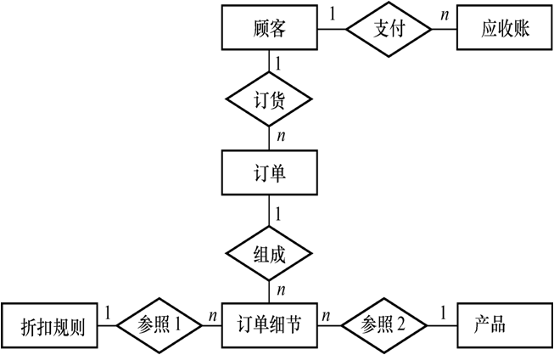
概念结构设计（续）
最后得到销售管理子系统E-R图如图7.23所示。
图7.23 销售管理子系统的E-R图

Slide 52
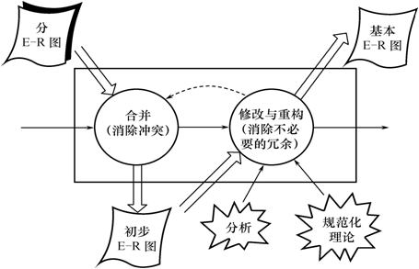
概念结构设计（续）
2. E-R图的集成
E-R图的集成一般需要分两步
合并。解决各分E-R图之间的冲突，将分E-R图合并起来生成初步E-R图。
修改和重构。消除不必要的冗余，生成基本E-R图。

Slide 53
概念结构设计（续）
（1）合并E-R图，生成初步E-R图
各个局部应用所面向的问题不同，各个子系统的E-R图之间必定会存在许多不一致的地方，称之为冲突。
子系统E-R图之间的冲突主要有三类：
①属性冲突
②命名冲突
③结构冲突

Slide 54
概念结构设计（续）
①属性冲突
属性域冲突，即属性值的类型、取值范围或取值集合不同。
例如零件号，有的部门把它定义为整数，有的部门把它定义为字符型。
年龄，某些部门以出生日期形式表示职工的年龄，而另一些部门用整数表示职工的年龄。
属性取值单位冲突。
例如，零件的重量有的以公斤为单位，有的以斤为单位，有的以克为单位。

Slide 55
概念结构设计（续）
②命名冲突
同名异义，即不同意义的对象在不同的局部应用中具有相同的名字。
异名同义（一义多名），即同一意义的对象在不同的局部应用中具有不同的名字。
如对科研项目，财务科称为项目，科研处称为课题，生产管理处称为工程。
命名冲突
可能发生在实体、联系一级上
也可能发生在属性一级上
通过讨论、协商等行政手段加以解决

Slide 56
概念结构设计（续）
③结构冲突
同一对象在不同应用中具有不同的抽象。
例如，职工在某一局部应用中被当作实体，而在另一局部应用中则被当作属性。
解决方法：把属性变换为实体或把实体变换为属性，使同一对象具有相同的抽象。
同一实体在不同子系统的E-R图中所包含的属性个数和属性排列次序不完全相同。
解决方法：使该实体的属性取各子系统的E-R图中属性的并集，再适当调整属性的次序。

Slide 57
概念结构设计（续）
③结构冲突（续）
实体间的联系在不同的E-R图中为不同的类型。
实体E1与E2在一个E-R图中是多对多联系，在另一个E-R图中是一对多联系
解决方法是根据应用的语义对实体联系的类型进行综合或调整。

Slide 58
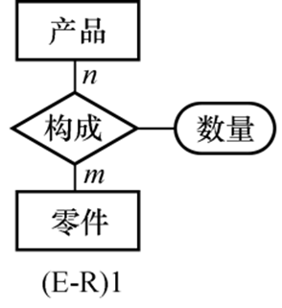
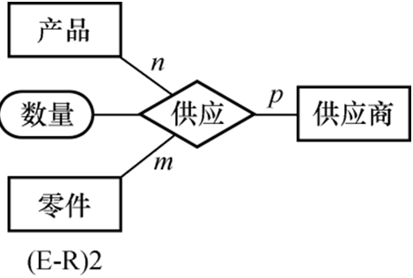
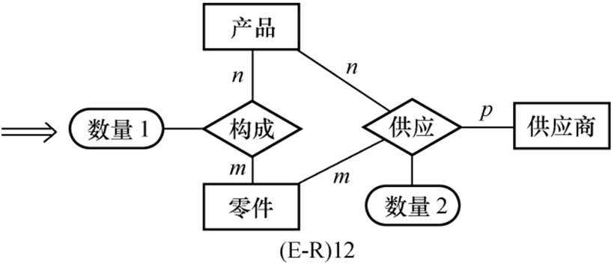
概念结构设计（续）
图7.25(a)中零件与产品之间存在多对多的联系“构成”
图7.25(b)中产品、零件与供应商三者之间还存在多对多的联系“供应”
合并两个E-R图，如图7.25(c)

Slide 59
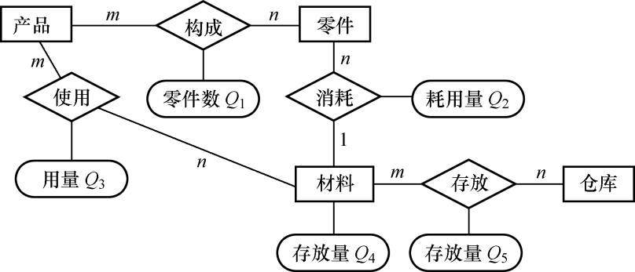
概念结构设计（续）
（2）消除不必要的冗余，设计基本E-R图
所谓冗余的数据是指可由基本数据导出的数据，冗余的联系是指可由其他联系导出的联系。
如图，Q₃=Q₁×Q₂，Q₄=∑Q₅。所以Q₃和Q₄是冗余数据，可以消去。并且由于Q₃消去，产品与材料间m:n的冗余联系也应消去。

